Slide 1
Science & Information
André Hautot, Dr Sc (ULg)
http://www.physinfo.org

Slide 2
1) Informatique & Physique :
L'entropie revisitée
2) Physique & Informatique :
Limites thermodynamiques du calcul
Notes:
L’informatique est perçue par la plupart des gens - y compris nombre de scientifiques - comme un moyen utilitaire d’accomplir plus vite et plus sûrement des tâches qu’il serait difficile d’effectuer sans lui.
Mais elle est beaucoup plus que cela : tout système qu'il soit mathématique, physique ou biologique est porteur d'information. Cette information est nécessairement inscrite dans un système physique d'où il résulte que la théorie de l’information qui est le langage de l’informatique théorique doit elle-même s'ériger en accord avec les lois de la physique.
Les deux exposés qui suivent étudient quelques aspects de l'interaction existant Théories physique et de l'information.

Slide 3
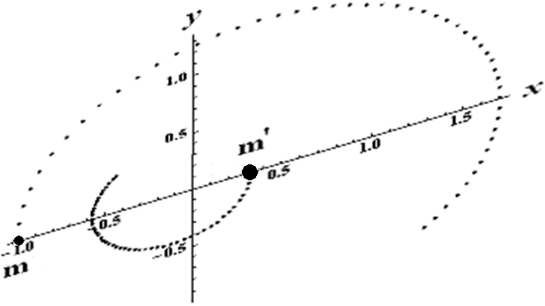
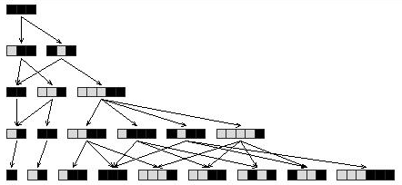

La Science est l'art de compresser les données
CCCTTTAGCTCGCACCCTTGCCTCCTTAC
TTCTCCTCTCCGCCCTGTCCT…
Axiome(s)
Logique en usage :
Théorèmes
Notes:
La Science peut être vue comme l'art de compresser les données décrivant les systèmes qu'elle étudie.
Ces systèmes peuvent être de natures très diverses : un système planétaire, en physique, une séquence ADN, en biologie et même un système formel en mathématique.
Considérons l'exemple du système solaire : accumuler dans un registre les relevés quotidiens des positions des planètes dans le ciel ne suffit pas à la Science : celle-ci veut comprendre la logique qui se trouve derrière ces données et cette logique doit tenir dans un fichier substantiellement plus court que les données bruts. Le mot d'ordre est là : compression !

Slide 4
Λ : {}, {0}, {1}, {0,0}, {0,1}, {1,0}, {1,1}, {0,0,0}, …
1 , 2, 3, 4, 5, 6, 7, 8, …
5977 41
Compression sans perte : ZZ
Le compresseur universel n’existe pas !
Notes:
Toute description d'un système peut se ramener à une (longue) suite binaire faisant nécessairement partie de l'ensemble de toutes les suites binaires, Lambda.
Compresser une suite (sans perte) c'est la soumettre à un programme qui s'arrête en imprimant une suite uniquement décodable et plus courte qu'elle. Autrement dit c'est au mieux une bijection de Z dans Z.
Il est clair que le compresseur universel n'existe pas. Un programme peut compresser certaines suites mais il est assuré d'en dilater d'autres.
On est alors en droit de se demander quel peut être l'intérêt d'un algorithme de compression s'il dilate certaines suites autant qu'il en compresse d'autres.

Slide 5
Toutes les suites ne se valent pas !
Ordonnées (" rares ")
Désordonnées (" fréquentes ")
Notes:
La réponse est simple : pour un observateur sensé, toutes les suites ne se valent pas. L'immense majorité des suites sont aléatoires et on n'attend pas de la Science qu'elle s'intéresse aux suites aléatoires. Seules les suites structurées l'intéressent. On attend donc d'un bon algorithme qu'il compresse fortement les rares suites structurées et tant pis s'il dilate légèrement les autres, beaucoup plus nombreuses.

Slide 6
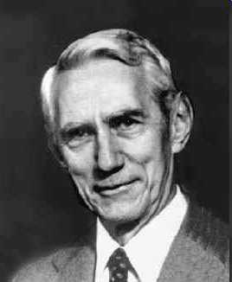
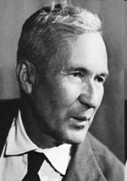
Deux versions :
Syntaxique : Claude Shannon
Utilitaire et effective
Sémantique : Andreï Kolmogorov
Fondamentale mais non effective
Notes:
La théorie de l’information et par conséquent de la compression existe en deux versions, syntaxique et sémantique.
La théorie syntaxique, développée par Shannon, propose des procédures effectives qui automatisent la compression jusqu'à une limite établie par Shannon dans un premier théorème que nous allons rappeler.
La théorie sémantique de Kolmogorov va plus loin mais elle n'est pas automatisable par une procédure effective. Elle est cependant essentielle car elle seule tente d'élucider la logique des systèmes étudiés.

Slide 7
CCCTTTAGCTCGCACCCTTGCCTCCTTAC
TTCTCCTCTCCGCCCTGTCCT⁵⁰
Adénine
Code fixe :
Cytosine
Guanine
A  00
Thymine
G  01
T  10
C  11
111111101010000111101101110011111110
100111111011111010001110101110111110
1110111101111111100110111110¹⁰⁰
Notes:
Pour fixer les idées, considérons une séquence ADN (fantaisiste) rédigée dans l'alphabet A,G,T,C. Si on la binarise naïvement, on double sa longueur dans l’alphabet 0,1.
Ce codage est dit fixe car tous les codes sont de longueurs égales. Un codage fixe peut paraître naturel mais il ne l’est que si les symboles sont équiprobables. Dans l’exemple traité, l’excès de ‘C’ dans le message initial entraîne un excès de ‘1’ dans sa traduction binaire.
On pressent qu'un codage variable pourrait compresser la séquence en réservant les codes courts aux symboles fréquents.

Slide 8
CCCTTTAGCTCGCACCCTTGCCTCCTTAC
TTCTCCTCTCCGCCCTGTCCT⁵⁰
Code variable :
A (5%)
G (15%)
T (30%)
C (50%)
A  010
G  011
T  00
C  1
1110000000100111001011101011100000111
1001100000101000010011001001101111100
011001100⁸³
ℓ = 100  ℓ = 83 (bits)
Notes:
Un codage variable met à profit l’excès manifeste de ‘C’ dans le message initial pour le compresser de 83%.
Pour être décodable un code variable doit être (libre de tout) préfixe.

Slide 9


CCCTTTAGCTCGCACCCTTGCCTCCTTAC
TTCTCCTCTCCGCCCTGTCCT⁵⁰
p(A) = 0.05 p(G) = 0.15 p(T) = 0.30 p(C) = 0.50
(bits/symb)
(bits/bit)
83% (Limite de Shannon)
Notes:
Le premier théorème de Shannon impose une limite à la compression syntaxique et dans l'exemple traité, cette limite est quasiment atteinte.

Slide 10
Shannon normalise
111111101010000111101101110011111110
100111111011111010001110101110111110
1110111101111111100110111110¹⁰⁰
↓
111000000010011100101110101110000011
110011000001010000100110010011011111
00011001100⁸³
72 ‘1’
28 ‘0’
→
38 ‘1’
45 ‘0’
(Redondance)
(Normalité)
Notes:
La compression syntaxique fonctionne parce que la suite de départ est redondante : les caractères isolés (ou les doublets, les triplets, etc …) apparaissent avec des fréquences différentes.
Lorsque la compression syntaxique est achevée à tous les niveaux, la suite compressée ne présente plus de différences dans les fréquences d’apparition, elle est devenue normale au sens de Borel : les symboles ‘0’ et ‘1’ apparaissent avec les fréquences de l’ordre de ½, les doublets ’00’, ’01’, ’10’ et ’11’ apparaissent avec les fréquences de l’ordre de ¼ et ainsi de suite.
Ayant épuisé les possibilités de compression basées sur des régularités syntaxiques, que peut-on espérer de mieux ?

Slide 11

Une suite (sans doute) normale
et pourtant compressible :
1011010100000100111100110011001111
11100111011110011001001000010001011001
01111101100010011011001101110101010010
1010111110100111110001110101101111…^{N}
pgm = {r=2;s=0;
Do[ If[rs+1,Then {r=4(r-s-1),s=2s+4},
Else {r=4r,s=2s}],
{i,0,N} ]; Print[IntegerDigits[s,2]]
Notes:
Voici une suite d’apparence banale. Elle est selon toute vraisemblance normale : aussi loin qu’on pousse les observations, on n’y détecte aucune régularité syntaxique, les caractères isolés, les doublets, les triplets y apparaissent avec des fréquences égales.
Est-ce à dire que cette suite est aléatoire ? Certainement pas ! Si elle l’était, on pourrait l’utiliser dans un jeu de hasard équitable. Or ce n’est pas le cas comme le montre l'histoire que voici.
Un saltimbanque propose aux passants de jouer une série de parties « pile ou face ». Il dispose d’une machine qui débite des chiffres binaires en continu, sans intervention de sa part. Il propose de miser 3 euros quand vous n’en misez que 2. L’offre semble alléchante mais comme vous êtes méfiant, vous observez les tirages successifs de la machine qui tourne à vide, dans l’attente d’un client. La suite des tirages semble honnête, en tous cas normale. Si vous vous décidez à jouer, quelle ne sera pas votre déconvenue de constater que si vous vous trompez, comme il se doit, une fois sur deux, le saltimbanque, en revanche, ne se trompe jamais. Au bilan vous serez perdant !
Cette suite est structurée par un programme court et le saltimbanque est, en fait, un calculateur prodige capable de faire tourner mentalement ce programme.

Slide 12
Aléatoire
Normale
Aléatoire
Incompressible
Synt & Sém !
Suite qcq
Suite normale
Suite aléatoire
Synt (Shannon)
Sém (Kolmogorov)
Notes:
La suite précédente est sans doute normale mais elle n'est pas aléatoire. Pourtant elle passe avec succès les tests statistiques habituels. On a en fait les implications suivantes qui précisent les rapports existant entre suites aléatoires, normales et incompressibles.

Slide 13

Description in extenso :
θ₀=12°14'25", ϕ₀=…
θ₁=12°15'17", ϕ₁=…
θ₂=12°16'21", ϕ₂=…
…
Compression sémantique :
x₀=…, y₀=…, vx₀=…, vy₀=…,
Notes:
Revenons au système solaire. Sa description in extenso passe par le relevé journalier des positions des astres et cette description est fortement redondante car les positions varient peu de jour en jour.
Une compression syntaxique est donc certainement possible mais s'en contenter serait faire de la bien mauvaise physique car un programme beaucoup plus court se cache derrière ces données, constitué des équations de Newton complétées par un jeu de conditions initiales.
Si on veut envoyer à un correspondant un milliard de données relatives au système solaire, on ne les enverra certainement pas in extenso, on enverra plutôt le programme qui les structure, c'est le sens même de la compression sémantique.

Slide 14
P1, P2, P3, …, impriment s
Complexité (entropie) algo de s :
K(s) = ℓ (P_{min} )
ℓg(N) + c  K(s^{N})  N + c (bits)
S=11111…11 (N fois)
Do[Print[1],N fois]
S=0011101… (aléatoire)
Print[s]
Notes:
Tout programme est assimilable à une suite binaire et l'ensemble des programmes syntaxiquement corrects est infiniment dénombrable. On peut tenter de les lancer les uns après les autres dans l'ordre des longueurs croissantes et pendant un temps fixé quoique arbitrairement grand.
Parmi les programmes qui s'arrêtent, beaucoup imprimeront une suite donnée et, fatalement, l’un d’eux sera plus court que tous les autres.
On définit la complexité d’une suite, s, et, par extension, du système que cette suite décrit, comme étant égale à la longueur du programme minimum qui imprime cette suite.
L'arrêt des programmes étant indécidable, on ne sera jamais certain d'identifier le programme minimum d'une suite donnée. Cependant, on peut approcher sa complexité, K, par excès dans une fourchette facile à déterminer : pour une suite de longueur, N, elle est en gros comprise entre lg(N) et N (à une constante inessentielle près, c, ne dépendant pas de la suite, s, mais seulement du langage de programmation adopté) : au mieux il ne faut préciser que la valeur de N dans le pgm et au pire, si la suite est aléatoire donc incompressible, il faut imprimer la suite in extenso, ce qui coûte, en gros, N bits.

Slide 15
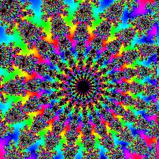

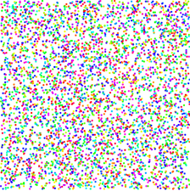
K<<
K>>
K
http://www.physinfo.org/chroniques/complexite.html
K n'est, en général, pas calculable par une procédure
effective mais parfois elle l'est …
Notes:
La notion de complexité intéresse tous les domaines.
La figure fractale (à gauche) semble complexe mais elle ne l’est pas vraiment : un programme très court commande l’impression de cette figure à la précision voulue.
A l’opposé, l'ensemble aléatoire de points colorés (à droite) exige une description in extenso.
Le tableau de van Eyck se situe entre ces extrêmes : suffisamment complexe pour qu’on puisse s’y intéresser une vie durant et insuffisamment complexe pour qu’il n’apparaisse pas comme le fruit du hasard, ce qui serait à l'opposé de l'idée qu'on se fait d'une œuvre d'art.
La définition de la complexité algorithmique est essentielle mais elle souffre du handicap de n'être pas génériquement calculable par une procédure effective, elle est seulement approximable par excès.
K<<
K>>

Slide 16

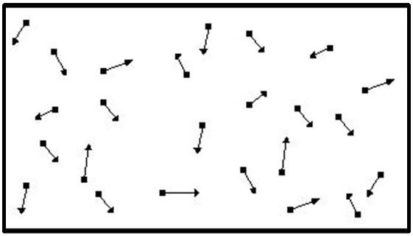
Entropie algorithmique
Entropie statistique (Boltzmann) :
Si chaos moléculaire, K(Shannon) est optimal
Notes:
La non calculabilité de K est une conséquence de l'indécidabilité de l'arrêt des programmes. Il ne faut toutefois pas exagérer la portée de ce résultat car si K ne peut être calculée en toute généralité, elle peut l'être dans un grand nombre de cas concrets.
En physique, rien ne semble s'opposer à ce que l'entropie physique soit assimilée à l'entropie algorithmique.
L'entropie statistique de Boltzmann apparaît alors comme un cas particulier, valable uniquement en cas de chaos moléculaire.
L'exemple du gaz parfait va nous servir de fil conducteur. Pour rappel, on appelle gaz parfait une assemblée de molécules animées de mouvements rectilignes uniformes entre deux collisions élastiques.

Slide 17
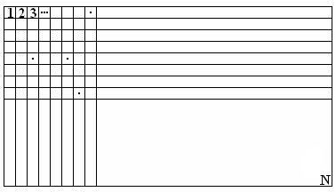
Calcul détaillé (positions uniquement) :
p(0) = n/N
p(1) = (N-n)/N
N cellules
n molécules
n<<N
Shannon :
Notes:
Le fichier des positions et des vitesses des molécules est certainement désordonné. Cependant il est redondant donc compressible syntaxiquement jusqu'à la limite de Shannon.
Intéressons-nous à la compression syntaxique des positions. On commence par partitionner l’enceinte en un grand nombre de cellules identiques que l’on numérote. On obtient une description (en positions) des molécules du gaz en écrivant la suite binaire qui inscrit 0 en n^{ième} position si une molécule est présente dans la nième cellule et 1 sinon. On obtient une très longue suite contenant beaucoup plus de 1 que de 0, que l’on peut compresser syntaxiquement jusqu'à la limite de Shannon et pas au-delà puisque le gaz désordonné n’est structuré par aucun programme court. On retrouve la composante volumique de l’entropie du gaz telle qu’elle est connue depuis plus d’un siècle (Carnot, Kelvin, Boltzmann).

Slide 18


(Zurek : Phys Rev A40 (1989), pp 4731-4751)
Notes:
Pour un gaz désordonné, les entropies statistique et algorithmique sont équivalentes.
Le quantum d'entropie est identique au quantum d'information.

Slide 19
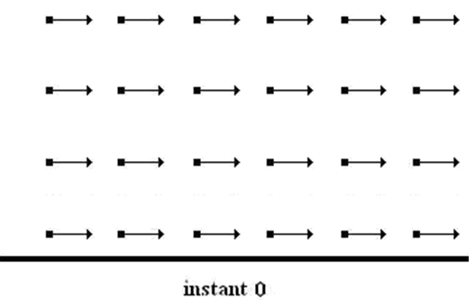
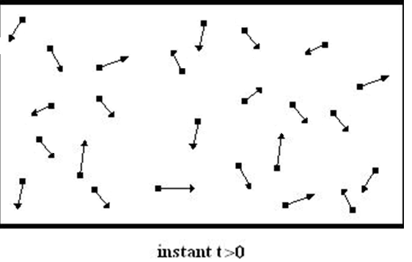
For j=1 To m_{x}
For k=1 To m_{y}
Print[(jd,kd,0),(v,0,0)]
K(0)=ℓgm_{x}+ ℓgm_{y}+c
=ℓgn+c
Print[(x₁, y₁ , z₁), (x₂, y₂ , z₂), …,
(vx₁, vy₁, vz₁), …]
K(t)=6n+c
Notes:
Dans l'exemple du gaz désordonné, la limite de Shannon est infranchissable. Imaginons à présent que nous puissions préparer le gaz dans un état très ordonné, par exemple, en positionnant les molécules, dans la boîte, à intervalles régulièrement espacés et avec des vitesses identiques. Une description extrêmement courte est possible dans ce cas, signe que l'entropie algorithmique est beaucoup plus basse.
Evidemment le gaz va évoluer de façon chaotique : en une fraction de secondes, les collisions multiples vont éparpiller les molécules et redistribuer leurs vitesses de telle manière que plus aucun programme court ne pourra faire mieux que celui qui imprime les coordonnées de chaque molécule, in extenso. L’entropie de ce gaz augmentera donc très rapidement jusqu’à retrouver la valeur d’équilibre calculée précédemment.
A ce stade, on pourrait être tenté de raisonner comme suit. Pourquoi ne pourrait-on pas décrire l'état actuel et désordonné par un programme court reprenant les conditions initiales très ordonnées, flanquées des lois de Newton ?

Slide 20
Système stable :
Système chaotique :
var(t=0) (1+10^(-9))
+ Lois de Newton
 var(t) (1+10^(-9))
var(t=0) (1+10^(-9))
+ Lois de Newton
 var(t) (1+10^(-3))
var(t=0) (1+10^(-16))
+ Lois de Newton
 var(t) (1+10^(-9))
Notes:
La réponse est qu'on pourrait le faire mais qu'il faudrait encoder les conditions initiales avec une précision colossale qui allongerait de facto le programme. C'est la conséquence de la chaoticité des collisions moléculaires.
Certains systèmes mécaniques sont non chaotiques, tel une étoile double : si l'on encode l'état initial du système à la précision disons du milliardième, et qu'on les injecte dans les équations d'évolution de Newton, on est assuré de conserver cette précision à tout instant ultérieur. Dès lors, l'entropie d'un système dynamique non chaotique reste constante au cours du temps.
Cela cesse d’être vrai pour un système chaotique artificiellement préparé dans un état ordonné car connaître l’état initial à la précision du milliardième ne permet pas de prédire les états ultérieurs avec la même précision. Pour conserver une description précise au milliardième, il aurait fallu encoder les conditions initiales avec un nombre exponentiellement croissant de chiffres significatifs.

Slide 21
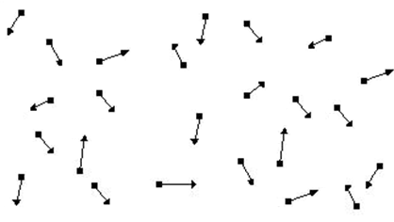
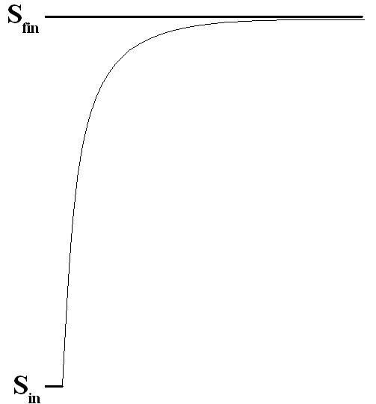
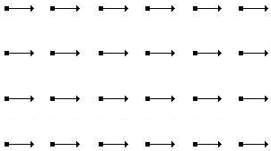
S
Notes:
Autrement dit, pour un observateur donné, l’entropie d’un système chaotique ne peut qu’augmenter sauf si le système est déjà initialement dans un état de désordre total : dans ce cas, c’est la description maximale, in extenso, qui s’applique.
Le point de vue adopté en thermodynamique algorithmique permet de résoudre élégamment les paradoxes qui ont hanté les exposés de thermodynamique statistique pendant plus d’un siècle.

Slide 22
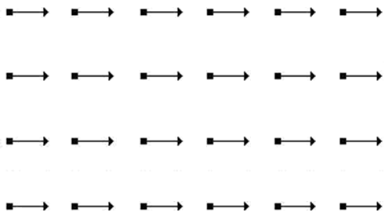
Retours ?
(ΔS<0 !)
Boltzmann:
Rares et
Ephémères ?
Notes:
Rien ne s’oppose, en théorie, à ce que le système revienne occasionnellement aussi près que l’on veut de la configuration initiale et Poincaré a même démontré qu’à condition de ne pas être pressé, c’est une certitude programmée dans le temps. Ce théorème du retour a posé beaucoup de problèmes à la communauté des physiciens qui ne pouvaient admettre que l’entropie d’un système isolé puisse diminuer même temporairement. L'explication donnée par Boltzmann (Ne vous tracassez pas pour ces fluctuations entropiques, elles sont excessivement rares et elles ne durent qu'une infime fraction de seconde) n'est pas vraiment satisfaisante, c'est surtout une façon de balayer la poussière sous le tapis.

Slide 23
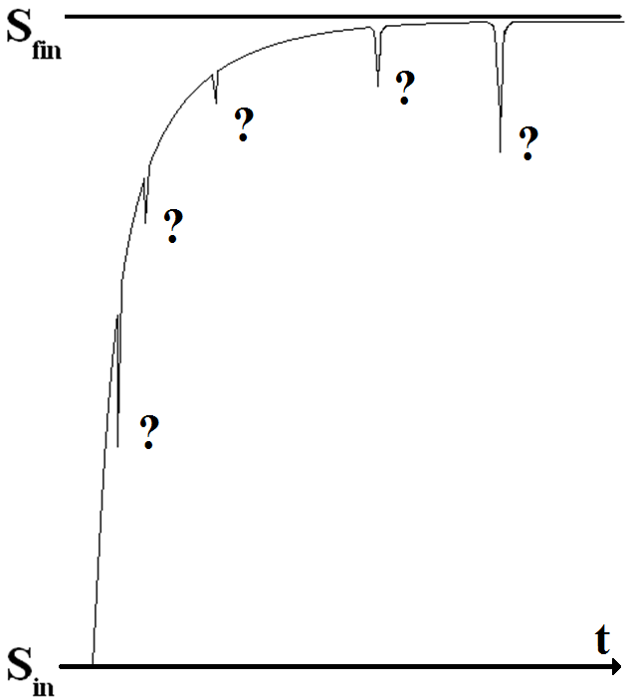
Rares & Ephémères ?
?
Imprédictibles !
Notes:
La réponse algorithmique est plus subtile : si de tels retours sont virtuellement envisageables, ils ne diminuent en rien l'entropie du système car ils sont imprédictibles : mentionner le temps de leur apparition nécessiterait de préciser les conditions actuelles avec un nombre colossal de chiffres significatifs, ce qui allongeraient de facto la description minimale.

Slide 24
Une suite (sans doute) normale :
1011010100000100111100110011001111
11100111011110011001001000010001011001
01111101100010011011001101110101010010
1010111110100111110001110101101111…^{N}
Où est l'œuvre de Shakespeare ?
Notes:
Cette imprédictibilité rappelle la constatation suivante.
Reprenons la suite (présumée) normale des chiffres binaires de la racine de 2 : l'œuvre de Shakespeare s'y trouve intégralement en séquence mais où ? That's the question !

Slide 25
Deux bienfaits de la théorie algorithmique
de l'information :
Une bonne définition du hasard
Une bonne définition de l'entropie …
… entraînant un second principe inévitable …
étendu à toute la physique
et pas seulement la thermo
Fin de la 1ère partie
Notes:
En résumé, la théorie algorithmique de l'information permet de mieux comprendre ce qu'est une suite aléatoire et ce qu'est l'entropie.
L'entropie d'un système isolé ne diminue jamais, c'est le contenu du second principe, étendu à toute la physique (et pas seulement la thermodynamique !) mais au fond cela n'a rien de surprenant : l'entropie signant la description minimale d'un système isolé, à un instant donné, il n'y aura jamais moyen de faire plus court que ce qui est déjà le plus court possible ! Chaque fois qu'une dynamique chaotique démarrera quelque part dans l'univers, l'entropie augmentera.

